Slide 1
CSS Designing Language
By Parham Azhang

Slide 2
Categories
تعیین موقعیت عناصر صفحه و طراحی صفحه با استفاده از CSS
ارائه دستورات CSS برای مرورگر های خاص و ارائه تکنیـک هایی که در آینده توسط مرورگر پشتیبانی خواهد شد
درباره ی CSS
سبک دهی متن ودیگر مطالب پایه
CSS وتصاویر
ناوبری
داده های جدولی
فرم ها و واسط های کاربری
پشتیبانی مرورگر ها و ابزار های مختلف

Slide 3
What is CSS?
CSS یا Cascade Style Sheets زبان برنامه نویسی می باشد که کنسرسیوم بین المللی شبکه جهانی وب یا W3C برای غلبه بر مشکلاتی که در طی زمان با استفاده از HTML بوجود آمده است پیشنهاد داده است. عملاً این زبان برنامه نویسی، مکملی بر زبان HTML است و سعی در پر کردن نقاط ضعف و خلاء های آن دارد.
CSS زبانی است که توسط آن قادر خواهید بود تا سبک طراحی صفحات وب سایت تان را یکبار تعریف و به صفحات مورد نیازتان اعمال نمایید.

Slide 4
What is CSS?
css در اصل لیستی از دستورات متنی است که آن را هم می توان با Html به کار برد و هم در یک فایل متنی ساده (مثل Note Pad در Windows) با پسوند css ذخیره نمود و با استفاده از دستور زیر آن را به فایل HTML لینک کرد.
<link rel=“stylesheet” type=“text/css” href=“sheet1.css”/>

Slide 5
CSS rules
برای به کار بردن css باید از قوانین زیر پیروی شود:
دستورات وارده حتما باید بین علامت {} قرار بگیرد و همچنین پس از نوشتن دستور با قرار دادن : مقدار آن را تعیین کنید.
می توانید دستورات نوشته شده را پشت سرهم نوشته به شرطی که بین آنها با علامت ؛ از هم جدا شود.
می توانید هرکدام از تگ ها را با علامت , از هم جدا کرد.

Slide 6
Why we use CSS?
css می تواند در بسیاری از کارهای تکراری ، زمان طراحی و حجم کدهای سایت صرفه جویی کند. شما می توانید یک بار خصوصیات ظاهری (سبک یا استایل) عناصر را در وب سایت توسط دستورات css مشخص کنید، سپس هرکجا در وب سایت از عنصر مورد نظر استفاده کردید، خصوصیات مشخص شده را به آن عنصر اعمال کنید. همچنین هر زمان نیز تصمیم بگیرید ظاهر وب سایت را تغییر دهید، کافیست به محلی که دستورات css را نوشته اید مراجعه کرده و آنها را تغییر دهید تا ظاهر عنصر مورد نظر در تمام صفحات وب سایت تغییر کند و نیازی به تغییر تمام صفحات سایت نیست. بنابراین حجم صفحات وب سایت شما نیز کمتر خواهد شد و در نتیجه سرعت بارگزاری صفحه وب شما افزایش خواهد یافت. همچنین دستورات css می تواند در یک فایل جداگانه از کدهای Html شما نوشته شود و این تفکیک تمیزی و پیچیدگی کمتر کدها را در تمامی وب سایت برای شما به ارمغان می آورد. خوب است بدانید گوگل در رتبه بندی وب سایت ها، سرعت بارگزاری و کیفیت کدها را نیز مدنظر قرار می دهد و وب سایت هایی را که سرعت بارگذاری آنها مناسب نباشد، کمتر به جستجو کنندگان معرفی خواهد کرد.

Slide 7
CSS main Structure
Declaration
H_1
}color:blue; font size:12px; {
Selector این بخش نام عنصر HTML است که می خواهیم استایل مورد نظر را بر روی آن اعمال کنیم.
Declaration بخشی که در میان علامت {} نوشته می شود، بخش اعلان نام دارد و در این قسمت شما باید نام خاصیت مورد نظر که می خواهید اعمال شود و مقدار آن را تعیین کنید. در این مثال خاصیت رنگ برابر با مقدار آبی است و خاصیت سایز فونت برابر با مقدار 12 پیکسل است.
selector
خاصیت
مقدار
خاصیت
مقدار

Slide 8
CSS main Structure
مثال : در دستور زیر، مشاهده می کنید که مقدار هر خاصیت، بعد از علامت دو نقطه ":" در جلوی آن نوشته می شود. همچنین در پایان هر جفت خاصیت و مقدار علامت ";" گذاشته می شود. کل خاصیت ها و مقدارها در علامت براکت نوشته می شود:
p } color:red;text-align:center; {
برای اینکه دستورات خوانایی بیشتری داشته باشد و بتوانید با یک نگاه سریعاً بخش مورد نظر خود را پیدا کنید، می توانید هر جفت خاصیت و مقدار را در یک خط بنویسید؛ مثل:
p
}color:red;
text-align:center;
{

Slide 9
Benefits of CSS in an Example
File:Title.html
برای مثال به کد HTML زیر دقت کنید:
<!DOCTYPE html PUBLIC "-//W3C//DTD XHTML 1.0 Transitional//EN" "http://www.w3.org/TR/xhtml1/DTD/xhtml1-transitional.dtd">
<html xmlns="http://www.w3.org/1999/xhtml">
<head>
<meta http-equiv="Content-Type" content="text/html; charset=utf-8" />
<title>page_1</title>
</head>
<body>
<h1><font face=“arial” color=“red”>First Title</font>
<h1>
<p>…</p>
<h1><font face=“arial” color=“red”>Second Title</font>
<h1>
<p>…</p>
</body>
</html>
…

Slide 10
Benefits of CSS in an Example
در حالت قبلی ما از چندین تگ HTML برای تعریف سبک یا استایل هر یک از سر تیتر ها به طور جداگانه استفاده کردیم ولی در کد HTML پایین با استفاده از یک کد CSS راه خود را خیلی کوتاه می کنیم :
<!DOCTYPE html PUBLIC "-//W3C//DTD XHTML 1.0 Transitional//EN" "http://www.w3.org/TR/xhtml1/DTD/xhtml1-transitional.dtd">
<html xmlns="http://www.w3.org/1999/xhtml">
<head>
<title>page_1</title>
<meta http-equiv="Content-Type" content="text/html; charset=utf-8" />
<style type=“text/css”>
h1,h2}font-family: sans-serif ;color:#3366CC; font size:12px; {
</style>
</head>
<body>
<h1>First Title</h1>
<p>…</p>
</body>
</html>
File:Title.html
تمامی کد های مربوط به این شیوه در بین تگ <style> دربخش بالای کد ها و بالای تگ <head> قرار می گیرند .
اگرچه این روش یعنی استفاده از تگ <style> مناسب برای این کار به نظر می رسد ؛
امّا
تگ <style> یک ضعف عمده دارد خصوصاً اگر شما بخواهید یک سبک خاص را در تمامی وب سایت خود استفاده کنید، مجبور خواهید بود که این سبک خاص را داخل تگ <style> قرار دهید و در بالای تمامی صفحات سایتتان تکرار کنید .
…

Slide 11
Linking
شیوه ی منطقی تری نیز وجود دارد و آن اینگونه است که تمامی این سبک ها را داخل یک فایل متنی ساده (مثل Note Pad در Windows) قرار دهید و با پسوند CSS آن را ذخیره کنید و سپس فایل HTML خود را به این فایل متنی متصل کنید.
<link rel=“stylesheet” type=“text/css” href=“stylesheet.css” />
حال به مثال اول باز می گردیم و با استفاده از لینک کردن این کار را انجام می دهیم :
<!DOCTYPE html PUBLIC "-//W3C//DTD XHTML 1.0 Transitional//EN" "http://www.w3.org/TR/xhtml1/DTD/xhtml1-transitional.dtd">
<html xmlns="http://www.w3.org/1999/xhtml">
<head>
<title>page_1</title>
<meta http-equiv="Content-Type" content="text/html; charset=utf-8" />
<link rel=“stylesheet” type=“text/css” href=“stylesheet.css” />
</head>
<body>
<h1>First Title</h1>
<p>…</p>
</body>
</html>
File:Title.html
فایل متنی stylesheet.css که باید حاوی سبک ها باشد:
h1,h2 }
font-family: sans-serif ;color:#3366CC; font size:12px; {
نکته: معمولاً نام فایلی که استایل css در آن ذخیره می شود با نام stylesheet.css ذخیره می شود .
…

Slide 12
CSS comment
در تمامی زبان های برنامه نویسی امکانی وجود دارد که در کنار کدهای اصلی خود، توضیحاتی بنویسید که کدهای آن قسمت را شرح می دهند و هنگامی که مدت ها بعد شما و یا شخص دیگری به آنها مراجعه می کنید، این توضیحات اضافه کمک بسیاری برای تغییرخواهند کرد. این توضیحات هنگام اجرای سایت نادیده گرفته می شوند بنابراین هیچ خطایی بوجود نخواهد آمد و می توانید با خیال راحت هرچه را که می خواهید با هر زبانی درج کنید. شرط این کار این است که توضیحات خود را با علامت "/*" شروع کنید و با علامت "*/" به پایان برسانید. مثل:
/*This is a comment*/
P
} text-align:center;
/*This is another comment*/
color:black;
font-family:arial;
{

Slide 13
ID & Classes in CSS
همانطور که در بخش ساختار نحوی دستورات مشاهده کردیم، در بخش Selector عنصری که می خواهیم استایل روی آن اعمال شود را ذکر می کنیم. به عنوان نمونه در تمامی دستورات زیر:
استایل های نوشته شده در آکلاد ها،
بر روی همه پاراگراف های موجود در صفحه
وب اعمال می شد. حالا اگر بخواهیم دستورات
استایل مورد نظر فقط روی یک عنصر در صفحه وب و یا فقط گروهی از عناصر مورد نظر ما اعمال شود باید از IDو Class استفاده کنیم.
/*This is a comment*/
P
} text-align:center;
/*This is another comment*/
color:black;
font-family:arial;
{

Slide 14
CSS Properties
در اسلاید های قبل ما از تعداد زیادی از خصوصیات عمومی CSS از قبیل خصوصیات زیر استفاده کردیم.
color
Font family
Font size
Font weight
رنگ
+
Back ground image
فونت
Back ground color
اندازه
&…

Slide 15
Text styling
سبک دهی متن به کمک CSS توسط مرورگر های نسخه ی 4 به بالا پشتیبانی می شود .
CSS ساده ترین راه برای جایگزین کردن تگ font است .

Slide 16
Text size
برای مشخص کردن سایز یک متن باید از یکا های اندازه گیری سایز متن استفاده کرد که به شرح زیر است :
نام کامل واحد های متناظر | علامت اختصاری واحد ها
Points | pt
Picas | pc
Pixels | px
Ems | em
Exes | ex
Percentages | %

Slide 17
Point & Pica
نباید از واحد های Point و Pica برای سبک دهی به متن جهت نمایش استفاده کرد بلکه این ابعاد به منظور چاپ مناسب هستند. یک Point معادل یک هفتاد و دوم اینچ و یک Pica یک ششم یک اینچ است ؛ چنانچه از این واحد ها برای چاپ استفاده شود همانطور که انتظار دارید چاپ می شود ولی نمایشگر ها نمی توانند با چنین دقتی آن را نمایش دهند .

Slide 18
Pixel
طراحان زیادی مایلند از پیکسل برای معین کردن سایز فونت استفاده کنند چرا که استفاده از این واحد باعث خواهد شد که اندازه ی فونت شما در تمامی سیستم ها و مرورگر های مختلف ، به یک شکل نمایش داده می شوند به صورتی که واحد پیکسل تنظیماتی را که خود کاربران در سیستم و بر روی مرورگر ها ایجاد می کنند را نادیده می گیرد اما چون ثبات سایز در واحد پیکسل وجود دارد در نتیجه اگر کاربری بخواهد متن خود را به دلیل کوچکی سایز بزرگتر (ZOOM) کند این امکان وجود ندارد . پس در صورت در دسترس بودن واحد های دیگر باید واحد پیکسل را کنار گذاشت . پیکسل در دنیای چاپ فاقد . معناست . برنامه های چاپی که ابعادی بر اساس پیکسل دریافت کنند ،

Slide 19
Pixel
سعی می کنند تا اندازه های پیکسل را به واحد های دیگر تخمین بزنند، که معمولاً به نتایج نادرستی منجر می شود، نظیر آنچه در زمان به کارگیری Point در جهت نمایش متن روی نمایشگر روی می دهد .

Slide 20
Ems
واحد Em یک واحد نسبی برای معین کردن اندازه ی فونت است، به طوری که هر Em برابر با مقدار حرف “M” است، اگر حرف “M” با اندازه و ابعاد از پیش تعیین شده(پیش فرض ) نوشته شده باشد. در CSS ، یک Em معادل اندازه ی متن اصلی صفحه وب مورد نظر است و یا در صورت عدم وجود چنین جزئی، فونت پیش فرض سیستم کاربر مورد استفاده قرار خواهد گرفت .اگر از Em و یا هر سیستم نسبی دیگری برای معلوم کردن اندازه ی فونت استفاده کنید، کاربران قادر خواهند بود در زمان مشاهده، ابعاد فونت را تعیین کنند، چگونه؟

Slide 21
Ems
به کمـک آنچه که در بخش تنظیمات مرورگر خود برای ابعاد فونت از پیش مشخص کرده اند.
برای مثال تصور کنید که کد CSS را به گونه ای بنویسیم که متنی که داخل دستور <p> قرار می گیرد را با ابعاد 1em ظاهر نماید :
P }
font size: 1em;
{

Slide 22
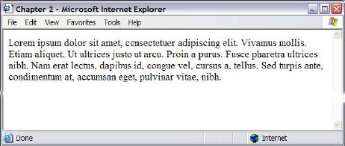
Ems
کاربری که از مرورگر Internet Explorer 6 استفاده می کند و تنظیمات را به گونه ای انجام داده است که اندازه فونت بر روی Medium (1em) تنظیم گردید است، یک پاراگراف مورد نظر همانند پنجره ی زیر خواهد بود .

Slide 23
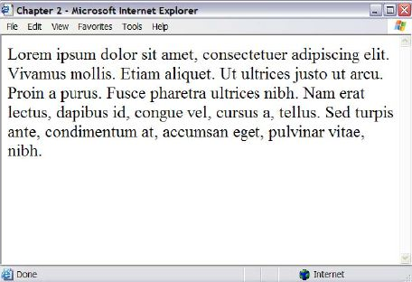
Ems
اگر ابعاد متن روی Largest تنظیم کرده باشند، متنی که دارای ابعاد 1em می باشد مانند شکل زیر است .
مقادیر Ems می تواند
به صورت اعداد اعشاری نیز
مشخص شود .

Slide 24
Changing the linked text color
A small project :
چگونه می توانیم لینکی ایجاد کنیم که در زمانی که نشانگر ماوس بر روی آن قرار می گیرد، تغییر رنگ بدهد؟
یک جلوه بسیار زیبا برای لینک ها که به وسیله CSS قابل ایجاد کردن است، این است که وقتی نشانگر ماوس بر روی لینک قرار می گیرد، رنگ آن را تغییر دهد، این موضوع به خصوص زمانی کابرد دارد که بخواهیم با استفاده از CSS دکمه های بخش ناوبری سایت را طراحی کنیم.

Slide 25
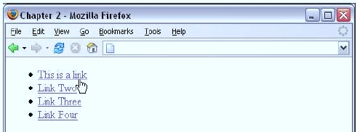
Changing the linked text color
A small project :
راه حل :
برای ایجاد این جلوه باید از کلاس های کاذب :hover و :active را به نحوی متفاوت از سایر کلاس های کاذب تگ لینک مقدار دهی کرد .
به کد های زیر دقت کنید :
A:link, a:visited, a:hover, a:active }
text-decoration: underline;
Color:#6A5ACD
Background-color: transparent;
{
File:style.css

Slide 26
A Tip
ترتیب کلاس های کاذب: کلاس های کاذب لینک ها باید به این ترتیب تعریف شونــد :
1- Link
2- Visited
3- Hover
4- Active
اگر این ترتیب رعایت نشود ممکن است متوجه شوید که کد شما درست عمل نمی کند .یک راه به خاطر سپردن این الگو به خاطر سپردن دو کلمه LoVe و HAte است.

Slide 27
A Border around a picture
A small project :
چگونه می توانیم به یک تصویر، خط مرزی ( خط دور ) اضافه کنیم؟
تصاویر عکاسی ممکن است برای شرح یک مقاله و یا برای قرار گرفتن در آلبوم تصاویر در صفحه ی وب استفاده شوند، اگر به دور تصویر ، خط مرزی باریکی افزوده شود ، تصویر نمای بهتر و پاکیزه تری خواهد داشت. اما باز کردن هر تصویر به طور جداگانه در یک برنامه گرافیکی و افزودن خط به دور تصویر کار وقت گیری است و اگر شما احتیاج به این داشته باشید که رنگ خط مرزی و یا ضخامت آن را تغییر بدهید، مجبور هستید که در همان مراحل سخت ویرایش تصویر در برنامه ی گرافیکی را دوباره تکرار کنید تا به نتیجه ی مطلوب برسید .

Slide 28
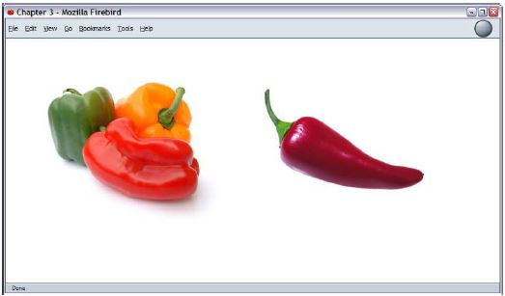
A Border around a picture
A small project :
راه حل :
اضافه کردن خط دور به یک تصویر با استفاده از خصوصیات CSS کار آسانی است. در پنجره ی زیر دو تصویر وجود دارد:

Slide 29
A Border around a picture
A small project :
File:border.css
img }
border-width: 1px;
border-style: solid;
border-color: #000000;
{
این کد به این شکل نیز قابل نوشتن است :
img }
border: 1px solid #000000;
{

Slide 30
A Border around a picture
A small project :
که در نهایت این پروژه نتیجه به شکل زیر خواهد بود :
ممکن است در طراحی شما تصاویری در صفحه موجود باشد که شما مایل نباشید که این خط مرزی مشکی نیز به آن تصویر اضافه شود. شما می توانید برای خط مرزی تصاویر، یک کلاس CSS تعریف

Slide 31
A Border around a picture
A small project :
File:border.css
کنید و آن را بر روی تصاویر مورد نظر خود به کار ببرید :
img }
border: 1px solid #000000;
{
<img src=“myfish.jpg”alt=“My Fish” class=“imgborder”/>
یا به وسیله ی یک گزینشگر خصوصی آن را به یک بخش کلی ( مثلاً آلبوم عکس ) اضافه کنید :
#album img }
border: 1px solid #000000;
{

Slide 32
A Background for the page
A small project :
چگونه می توانیم با استفاده از CSS یک تصویر را پس زمینه ی صفحه خود قرار دهیم؟
قبل از زبان CSS، برای قرار دادن تصویر پس زمینه ی صفحه از دستور background استفاده می شد که این دستور در تگ <body> به کار می رفت ولی در حال حاضر این دستور جزو دستورات منسوخ شده در HTML4 بوده و با خصوصیات CSS جایگزین شده است .

Slide 33
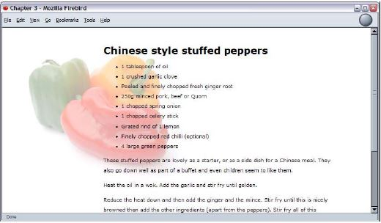
A Background for the page
A small project :
File:background.css
راه حل :
body}
background -color: #ffffff;
background -image: url (peppers_bg.jpg);
Background -repeat: no-repeat;
{

Slide 34
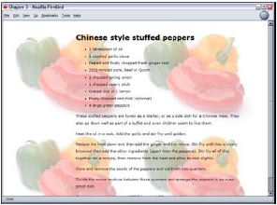
Description
تشریح :
خصوصیت background-image این قابلیت را به شما می دهد که مسیر تصویری را برای استفاده در پس زمینه ی صفحه مشخص کنید .به طور پیش فرض اگر تصویر از صفحه کوچکتر باشد در صفحه تکرار می شود مانند شکل زیر :

Slide 35
Description
اگر شما نمی خواهید که تصویر پس زمینه به این شکل تکرار شود باید مقدار background-repeat را بر روی no-repeat تنظیم کنیم . مقادیر این خصوصیت در اینجا ذکر شده است :
Description
repeat-X
no repeat
repeat
repeat-Y

Slide 36
Description
Repeat :
این خصوصیت باعث می شود که تصویر به کار رفته در صفحه در دو جهت عمودی و افقی تکرار شود درست مانند شکل :

Slide 37
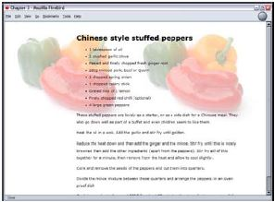
Description
Repeat-X :
این خصوصیت باعث می شود که تصویر به کار رفته در صفحه در یک ردیف و در جهت افقی تکرار شود درست مانند شکل :

Slide 38
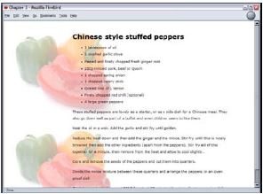
Description
Repeat-Y :
این خصوصیت باعث می شود که تصویر به کار رفته در صفحه در یک ستون و در جهت عمودی تکرار شود درست مانند شکل :

Slide 39
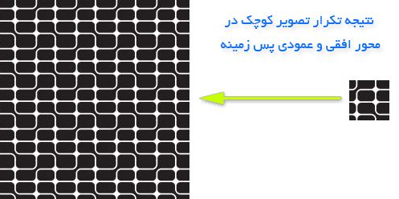
Description
البته این گونه از تکرار در تصاویر نیز برای ساخت بافت هایی مثل بافت های زیر نیز به کار می رود:

Slide 40
Making circulated corners
برای شروع، باید تصاویر مناسب برای گوشه ها را در یک برنامه ی گرافیکی ایجاد کنیم. شما برای هر گوشه احتیاج یه یک تصویر گرافیکی خواهید داشت. آسان ترین راه این است که در برنامه گرافیکی یک دایره ایجاد کنیم و سپس آن ار به چهار قسمت مساوی تقسیم کنیم به شکل زیر :

Slide 41
Making circulated corners
کد یک مثال را که باید در تگ <div> قرار بگیرد را در مثال زیر می بینید :
<!DOCTYPE html PUBLIC "-//W3C//DTD XHTML 1.0 Transitional//EN" "http://www.w3.org/TR/xhtml1/DTD/xhtml1-transitional.dtd">
<html xmlns="http://www.w3.org/1999/xhtml">
<head>
<title>Rounded corners</title>
<meta http-equiv="Content-Type" content="text/html; charset=utf-8" />
<link rel=“stylesheet” type=“text/css” href=“rndbox.css”/>
</head>
<body>
<div class=“rndbox”>
<div class=“rndtop”><img src=“topleft.gif” alt=“” width=“30” height=“30” /></div>
<p>here is the location of the text</p>
<div class=“rndbottom”><img src=“bottomleft.gif” alt=“” width=“30” height=“30”/></div>
</body>
</html>
File:div.html

Slide 42
Making circulated corners
همچنین برای این کار باید از دو کلاس mdbottom و rndtop در یک فایل با پسوند css استفاده کرد که به شرح زیر است :
.rndbox }
background: #C6D9EA;
width: 300px;
Font: 11px Verdana, Arial, Helvetica, sans-serif;
Color: #000033;
{
File:rndbox.css

Slide 43
Making circulated corners
File:rndbox.css
.rndtop }
background: url(topright.gif) no-repeat right top;
{
.rndbottom }
background: url(bottomright.gif) no-repeat right top;
{
.rndbox p }
margin: 0.8px;
{

Slide 44
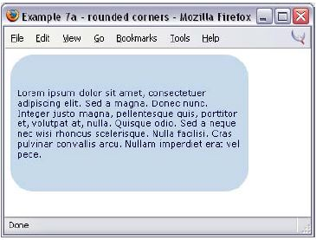
Making circulated corners
حاصل کار :
here is the location of the text

Slide 45
Transparency
چگونه یک عنصر را در صفحه به شکل نیمه شفاف در آوریم به طوری که در مرورگر های اینترنت اکسپلورر و مرورگر های نسل موزیلا به خوبی کار کند؟
با استفاده از خصوصیت visibility می توانید تعیین کنید که یک عنصر در صفحه به شکل مات و نیمه شفاف به نمایش در آید، اما مرورگر های مختلف به شیوه های مختلفی این جلوه را پشتیبانی می کنند. وقتی یک عنصر را در یک صفحه به شکل نیمه شفاف در آورید، این عنصر اندکی از تصویر یا عنصر پشتی خود را به نمایش در می آورد، برای درک بهتر مطلب به تصویر اسلاید بعد نگاه کنیم .

Slide 46
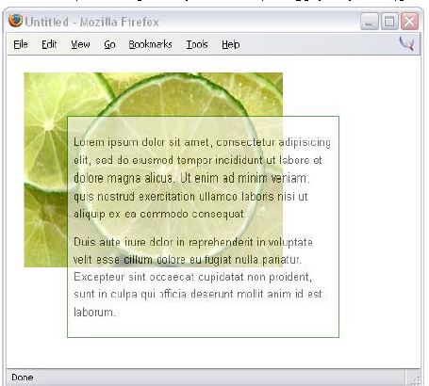
Transparency

Slide 47
Transparency
File:translucent.html
راه حل :
<!DOCTYPE html PUBLIC "-//W3C//DTD XHTML 1.0 Transitional//EN" "http://www.w3.org/TR/xhtml1/DTD/xhtml1-transitional.dtd">
<html xmlns="http://www.w3.org/1999/xhtml">
<head>
<title>transluency</title>
<meta http-equiv="Content-Type" content="text/html; charset=utf-8" />
<link rel=“stylesheet” type=“text/css” href=“translucent.css” />
</head>
<body>
<div id=“container”> <div class=“textblock”> <p>here is the txt location</p>
</div>
</div>
</body>
</html>

Slide 48
Transparency
File:translucent.css
#container }
Position: absolute;
top: 20px;
left: 20px;
width: 400px;
height: 300px;
Background: url(limes.jpg) no-repeat;
{
#container .textblock}
filter: alpha (opacity=60);
opacity: 0.6;
margin-top: 50px;
margin-left: 50px;
width: 300px
background: #ffffff;
border: 1px solid #007101;
padding: 0.5em;
font: 80%/1.6Arial, Helvetica, sans-serif;
{

Slide 49
در این پروژه به دلیـــل گســـتردگــی مطالــب و کــمبود دانسته های ما درباره ی مطالب پایه ی زبان های برنامه نویسی به طور کامل مطالب گفته نشد .
In this project because of expediency of matters & lack of our information's about the basic matters of programming didn`t pay attention to all of the matters .

Slide 50
Ending
پایان
A project by : Parham Azhang

